Slide 1
Progetto Clips– Torneo
Università degli studi di Torino, anno accademico 2024/25
Lavoro a cura di:

Slide 2
Obiettivi del progetto
Suddividere: 32 squadre in 8 gironi da 4
Garantire la presenza di 1 squadra per fascia
Garantire almeno 3 continenti per girone
Generare il calendario in 3 giornate
Assicurare che ogni squadra giochi contro tutte le altre

Slide 3
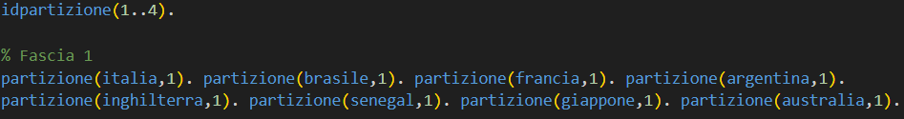
Modellazione in ASP
Predicati:
squadra/1
zone/2
partizione/2

Slide 4

Modellazione in ASP
Assegnazione ai gironi tramite scelta
Utilizzo di posizioni per costruire le partite

Slide 5


Vincoli implementati
1 squadra per fascia in ogni girone
Almeno 3 continenti rappresentati

Slide 6
Vincoli implementati
Premessa: le partite sono state definite nel seguente modo:
Ogni coppia di squadre gioca una sola volta

Slide 7


Vincoli implementati
Premessa: le modalità di definizione di “ una squadra gioca in un girone e giornata”
Ogni squadra gioca esattamente una partita per giornata

Slide 8
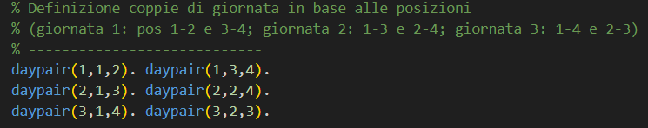
Struttura delle giornate
Giornata 1: 1–2, 3–4
Giornata 2: 1–3, 2–4
Giornata 3: 1–4, 2–3

Slide 9
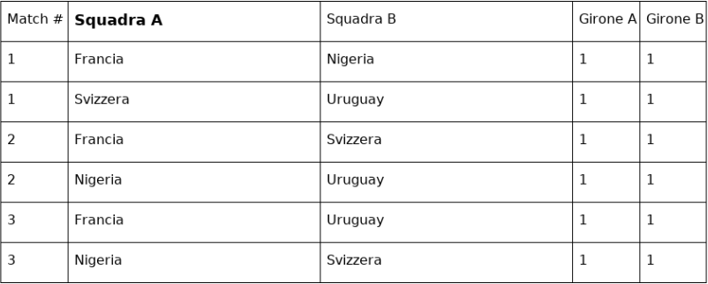
Output mostrati
Models : 1+ Calls : 1 Time : 0.751s (Solving: 0.17s 1st Model: 0.13s Unsat: 0.00s) CPU Time : 0.531s

